Slide 1
集合及其运算
离散数学－集合论
南京大学计算机科学与技术系

Slide 2
回顾
证明方法
直接证明
反证法
分情形证明
等价性证明
存在性证明
唯一性证明
寻找反例

Slide 3
提要
基本概念
集合及其描述
集合相等、子集关系
幂集
集合运算
交、并、补、广义交、广义并、笛卡尔乘积
集合恒等式
集合相关命题的证明方式
集合悖论与公理集合论

Slide 4
集合的定义
直观的定义
一个集合是一组无序的对象，这些对象称为这个集合的元素或成员。
a∈A表示a是集合A的一个成员， a∉A 表示a不是A的成员。
Georg Cantor的描述
[English translation] A set is a collection into a whole of definite, distinct objects of our intuition or our thought. The objects are called elements (member) of the set.
Naïve set theory，朴素集合论

Slide 5
集合的描述
外延法：罗列、枚举
V={a, e, i, o, u}
{1, 3, 5, 7, 9}
概括法：
{x | P(x)}, P ：某种思维、观察中总结出的对象性质
a∈{x | P(x)} ↔ P(a)
例：Ζ⁺={x∈Ζ | x>0}，Q= { p/q | p∈Ζ , q∈Ζ, q≠ 0}，
[a, b]={x∈R | a≤x≤b}
Ν={0, 1, 2, 3, …}
Ζ={…, -2, -1, 0, 1, 2, …}
R: 实数集

Slide 6
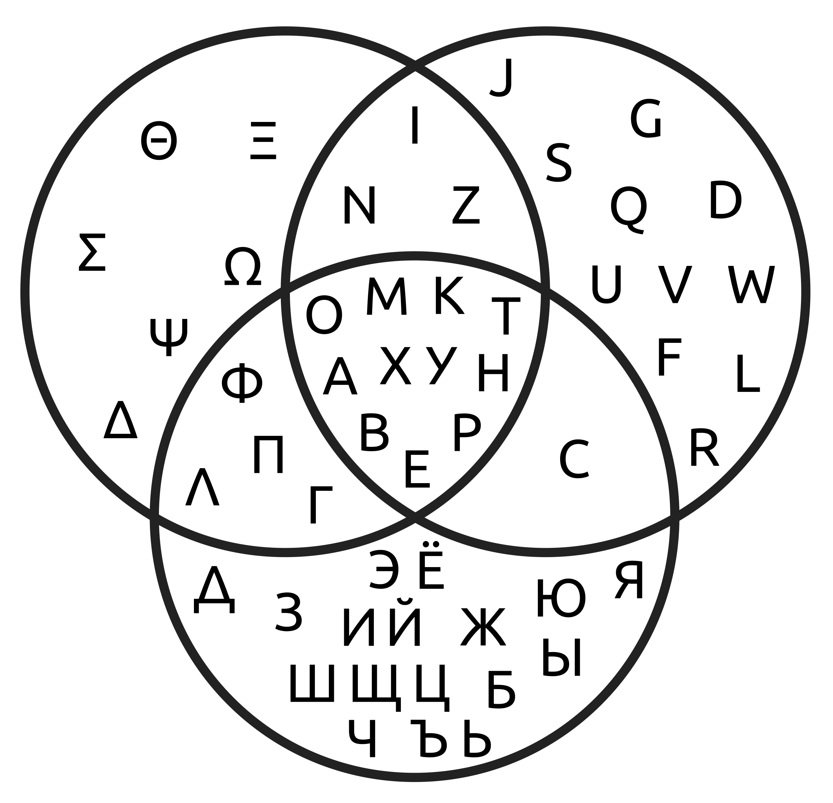
集合的描述
文氏图（Venn diagrams ）//John Venn
a
U
u
e
V
o
i
希腊字母、拉丁字母、西里尔字母
Notes:
∀∃

Slide 7
集合相等、子集关系
定义：集合相等当且仅当它们有同样的元素
A=B 当且仅当 ∀x(x∈A ↔ x∈B) //外延原则
定义：集合A称为集合B的子集， 记作A⊆B
∀x (x∈A → x∈B )
如果A⊆B, 但A≠B，则A是B的真子集，记作A⊂B
定理：对任意集合A和B, A=B 当且仅当:
A⊆B, 且B⊆A
Notes:
∀∃

Slide 8
子集关系的一个性质
证明：如果X⊆Y且Y⊆Z, 则X⊆Z
要证明：“对任意的 a, 如果 a∈X, 则 a∈Z”
证明：
对任意的 a∈X
根据已知的“X⊆Y”，可得：a∈Y
根据已知的“Y⊆Z”，可得：a∈Z
所以，∀a (a∈X → a∈Z ), 即X⊆Z

Slide 9
集合的大小
有限集合及其基数
若S恰有n个不同的元素，n是自然数，就说S是有限集合，而n是S的基数，记作|S|=n。
无限集合
如果一个集合不是有限的，就说它是无限的。

Slide 10
空集
存在一个没有任何元素的集合：空集Ø
关于空集的一些性质：
空集是任何集合的子集。
Ø⊆A，即 ∀x(x∈Ø → x∈A)
空集是唯一的，可以用 Ø表示
如果 Ø₁, Ø₂都是空集，则 Ø₁⊆Ø₂ 和 Ø₂⊆Ø₁ 均为真

Slide 11
关于空集的讨论
空集本身可以是一个对象，可以是某个集合的元素
Ø∈{Ø}, Ø⊆{Ø}
事实上，我们从空集开始构造整个集合世界！
自然数
有理数
实数（幂集运算）
…

Slide 12
幂集
S是一个集合，S的幂集是S的所有子集的集合
ρ(S)={x| x ⊆ S}
举例
ρ({a, b}) = {Ø,{a},{b},{a, b}}
ρ(Ø) = {Ø}
If ρ(A) ⊆ρ(B), then A⊆B
Notes:
A∈ ρ(A) ⊆ B

Slide 13
有限集合的所有子集
1
如果 |A|=n, 则 |ρ(A)|=2^{n}
幂集的另一种记法: 2^{A}
1 1
1 2 1
1 3 3 1
1 4 6 4 1
C(4, 0)+ C(4, 1)+ C(4, 2)+ C(4, 3)+ C(4, 4) =2⁴
......
A={1, .., n}
Σ_{k=0…n} C(n, k) =2^{n}

Slide 14
集合运算的定义
运算定义的基本方式：将结果定义为一个新的集合
并：A∪B={ x | x∈A ∨ x∈B }
并集: {1, 2 , 3}
交： A∩B={ x | x∈A ∧ x∈B }
交集: {3}
1
3
2
A
B

Slide 15
相对补（差）
B对于A的补集
A-B={ x | x∈A ∧ x∉B }
举例，A-B={1}
若有一个我们关心的“所有”对象的集合，称为全集，常用U表示，U-B称为B的“补集”，记为~B
x∈~B ↔ x∉B
1
3
2
A
B
U
B

Slide 16
对称差
对称差
A⊕B=(A-B)∪(B-A)
证明: A⊕B=(A∪B)-(A∩B)
(A-B)∪(B-A) ⊆ (A∪B)-(A∩B)
(A∪B)-(A∩B) ⊆ (A-B)∪(B-A)
A
Ｂ

Slide 17
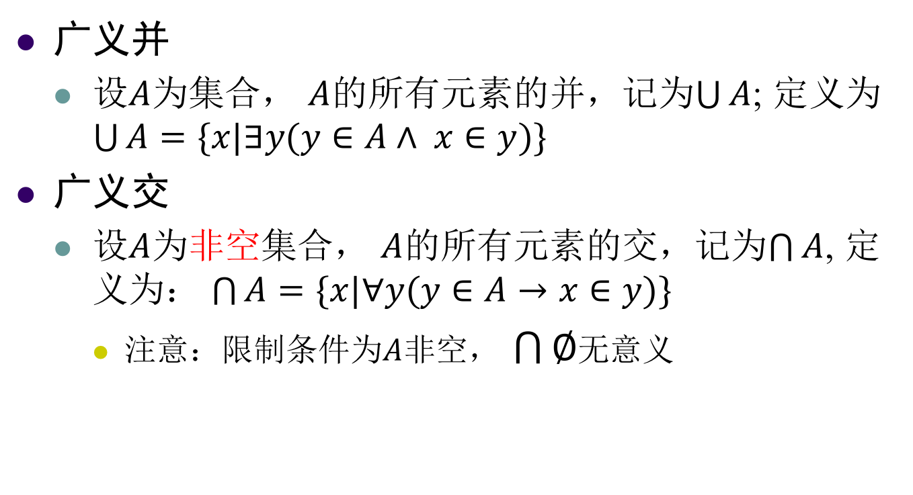
广义并和广义交
广义并
设$A$为集合， $A$的所有元素的并，记为$\bigcup{A}$; 定义为$\bigcup{A}=\{x|∃y(y∈A∧ x∈y)\}$
广义交
设$A$为非空集合， $A$的所有元素的交，记为$\bigcap{A}$, 定义为： $\bigcap{A}=\{x|∀y(y∈A→x∈y)\}$
注意：限制条件为$A$非空， $\bigcap{∅}$无意义

Slide 18
运算的重要性质
包含关系下两个集合的最小上界和最大下界
最小上界：
A⊆A∪B, B⊆A∪B ----A和B的上界
对任意X，若A⊆ X , B⊆ X ,则A∪B⊆ X ----最小上界
最大下界：
A∩B⊆A, A∩B⊆B ----A和B的下界
对任意X，若X ⊆ A , X ⊆ B ,则X⊆ A∩B ----最大下界

Slide 19
集合与谓词逻辑
在量化逻辑表达式中使用集合符号
∀x∈S(P(x))代表∀x(x∈S→P(x))
∃x∈S(P(x))代表∃x(x∈S∧P(x))
举例
∀x∈R(x²≥0): ∀x(x∈R→ (x²≥0))
∃x∈Z(x²=1): ∃x(x∈Z∧x²=1)
逻辑表达式的真值集合，{x∈D| P(x)}
举例： {x∈Z| |x|=x} ， {x∈Z| x² =2} ， {x| x∈Z ∧ x² =2}

Slide 20
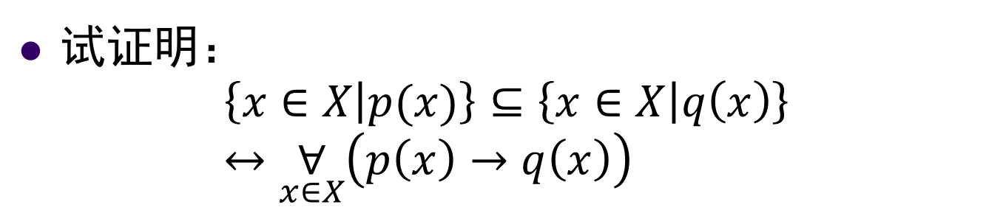
小练习
试证明：
$$\left\{x∈X | p(x)\right\}⊆\left\{x∈X | q\left(x\right)\right\}↔\underset{x∈X}{∀}\left(p\left(x\right)→q\left(x\right)\right)$$

Slide 21
笛卡尔乘积
有序偶：
有序偶(a,b)=(x,y) 当且仅当 a=x, b=y
实际上：(a,b)={{a},{a,b}}
集合A和B的笛卡尔乘积
A×B={(a, b)| a∈A ∧ b∈B}
何种情形下，A×B=B×A
集合A₁, A₂ ,…,A_{n}的笛卡尔乘积
A₁×A₂×… × A_{n} ={(a₁, a₂,…, a_{n})| a_{i}∈A_{i} , i=1,2,…n}

Slide 22
集合相关命题的基本证明方式
直接使用集合包含、相等定义
A∪B=B ⇒ A⊆B
证明：
对任何x, 假设x∈A
由集合并定义：x∈A∪B
由已知条件： A∪B=B
∴x ∈B
因此： A⊆B

Slide 23
基本证明方式
利用运算定义作逻辑等值式推演
例：A-(B∪C) = (A-B)∩(A-C)
A-(B∪C)={x|x∈A∧x∉B∪C}
={x| x∈A ∧ (x∉B ∧ x∉C)}
={x|(x∈A ∧ x∉B) ∧ (x∈A ∧ x∉C)}
= (A-B) ∩ (A-C)
等价的描述方式：
x∈A-(B∪C) ⇔ (x∈A) ⋀ (x∉(B∪C)) ⇔ x∈A⋀ x∉B ⋀ x∉C
⇔ (x∈A⋀ x∉B) ⋀ (x∈A⋀ x∉C)
⇔ (x∈(A-B)) ⋀ (x∈(A-C))
⇔ x∈(A-B)∩(A-C)

Slide 24
基本证明方式
利用已知恒等式或等式作集合代数推演
例：A∩B=A ⇔ A-B=Ø
A∩B=A⇒A-B=Ø:
A-B = A∩∼B
= (A∩∼B)∪(A∩∼A)
= A∩(∼B∪∼A)
= A∩∼(A∩B) = A∩∼A = Ø
A-B=Ø ⇒A∩B=A:
A∩B=(A∩B)∪(A∩∼B)
=A∩(B∪∼B)=A∩U=A

Slide 25
基本证明方式
利用已知恒等式或等式作集合代数推演
例：已知A⊕B=A⊕C, 证明B=C
B=Ø⊕B
=(A⊕A)⊕B
=A⊕(A⊕B)
=A⊕(A⊕C)
=C

Slide 26
集合恒等式（1）
等 式 | 名 称
A∪∅=A A∩U=A | 恒等律
A∪U=U A∩∅=∅ | 支配律
A∪A=A A∩A=A | 幂等律
∼(∼A)=A | 补集律
A∪B=B∪A A∩B=B∩A | 交换律

Slide 27
集合恒等式（2）
等 式 | 名 称
A∪(B∪C)=(A∪B)∪C A∩(B∩C)=(A∩B)∩C | 结合律
A∩(B∪C)=(A∩B)∪(A∩C) A∪(B∩C)=(A∪B)∩(A∪C) | 分配律
(A∪B)=∼A∩∼B (A∩B)=∼A∪∼B | 德摩根定律
A∪(A∩B)=A A∩(A∪B)=A | 吸收律
A∪∼A=U A∩∼A=∅ | 补律

Slide 28
基本证明方式
利用成员表证明集合恒等式
A∪(A∩B)=A
A | B | A∩B | A∪(A∩B)
1 | 1 | 1 | 1
1 | 0 | 0 | 1
0 | 1 | 0 | 0
0 | 0 | 0 | 0

Slide 29
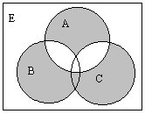
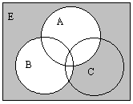
文氏图的更多例子
~A∩~B
(A-(B∪C))∪((B∪C)-A)

Slide 30
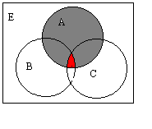
文氏图与数学证明
文氏图不能代替数学证明, 但可以帮助推测结论
例子：
(A-B)∪(A-C)=A?
充要条件：A∩B∩C=Ø

Slide 31
集合悖论
A={x | P(x)}, 实际上不能保证：对任意的性质 P，这样的定义都有意义。
例如：
1)存在不以自己为元素的集合，称它们为“平凡集”
天上的星星、教室里的同学
2)定义包含所有“平凡集”的集合
A = {x|x∉x}
Russell 悖论：
定义 R={x | x∉x}。则如果R存在，定有: R∈R iff. R∉R
理发师悖论：“我给所有不给自己理发的人理发”
Notes:
定义一个包含所有平凡集的集合

Slide 32
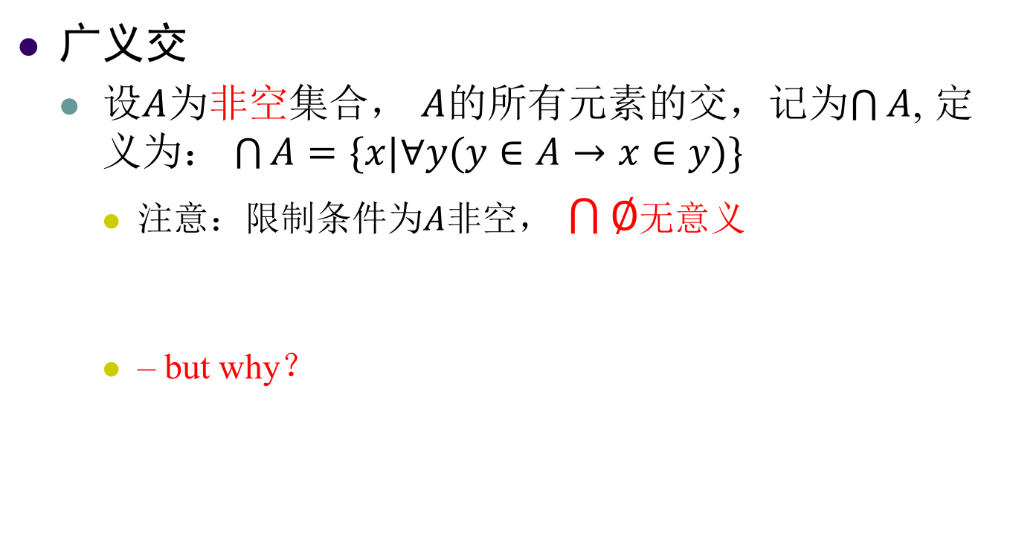
重新考察广义交
广义交
设$A$为非空集合， $A$的所有元素的交，记为$\bigcap{A}$, 定义为： $\bigcap{A}=\{x|∀y(y∈A→x∈y)\}$
注意：限制条件为$A$非空， $\bigcap{∅}$无意义
– but why？

Slide 33
重新考察广义交
广义并和交的另一种记法
试证明：

Slide 34
试证明：

Slide 35
空集的广义交不是一个集合

Slide 36
公理集合论（Axiomatic set theory）
用公理来约束集合世界，以摆脱悖论
集合相等（=）和元素属于集合的关系（∈）
某种集合存在性，亦即给定合法集合构造原则
Zermelo–Fraenkel set theory with the axiom of Choice（ZFC集合论）参见附录
外延公理
正则公理
分离公理模式
配对公理
并集公理
替代公理模式
无穷公理
幂集公理
选择公理

Slide 37
Zermelo–Fraenkel set theory with the axiom of choice
外延公理
正则公理
分离公理模式
配对公理
并集公理
替代公理模式
无穷公理
幂集公理
选择公理（或，良序定理）

Slide 38
ZFC公理
外延公理（Axiom of extensionality）
如果两个集合含有同样的元素，则它们是相等的。
正则/基础公理（Axiom of regularity/foundation）
任意非空集x包含一个成员y，x与集合y是不相交的

Slide 39
ZFC公理
分离公理模式（Axiom schema of separation）
对任意集合z和任意对z的元素x有定义的逻辑谓词φ(x)，存在z的子集y，使x∈y当且仅当x∈z而且φ(x)为真。
配对公理（ Axiom of pairing）
并集公理（Axiom of union ）

Slide 40
ZFC公理
替代公理模式（Axiom schema of replacement）
无穷公理（Axiom of infinity ）
S(y)是指 y∪{y}
幂集公理（Axiom of power set）

Slide 41
ZFC公理
选择公理（Axiom of choice ）
任一非空集合族 (S_{i})_{i∈I} , 均存在元素族(s_{i})_{i∈I}, ∀i∈I. s_{i}∈S_{i}
或，良序定理（Well-ordering theorem ）
参考： Zermelo–Fraenkel set theory @Wiki

Slide 42
Q&A
欢迎提问

